Slide 1

ДЕКАДА «ЮНЫЕ ПОКОРИТЕЛИ КОСМОСА»
(к 60- летию полёта первого человека в космос) в ДОО г. Орска
презентация
«ЖИВОТНЫЕ - КОСМОНАВТЫ»
подготовила Крайчак Светлана
Владимировна
воспитатель МДОАУ № 103
г. Орск, Оренбургская область
Россия.
2021

Slide 2
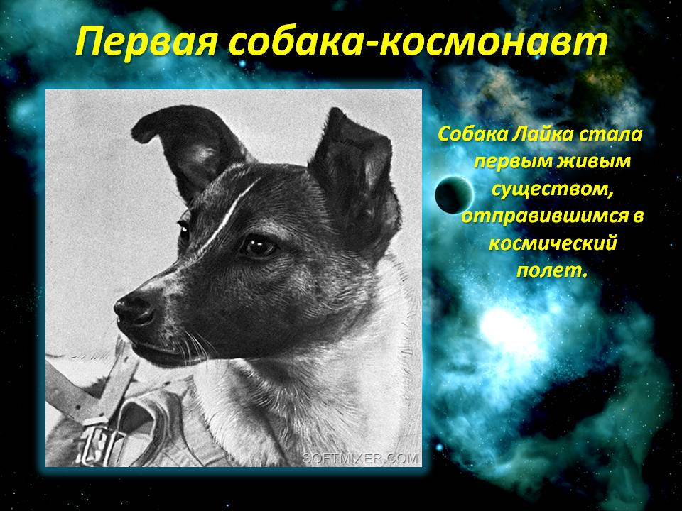
Ла́йка — собака-космонавт, первое животное, выведенное на орбиту Земли. Была запущена в космос 3 ноября 1957 года в половине шестого утра по московскому времени на советском корабле «Спутник-2». На тот момент Лайке было около трёх лет.

Slide 3
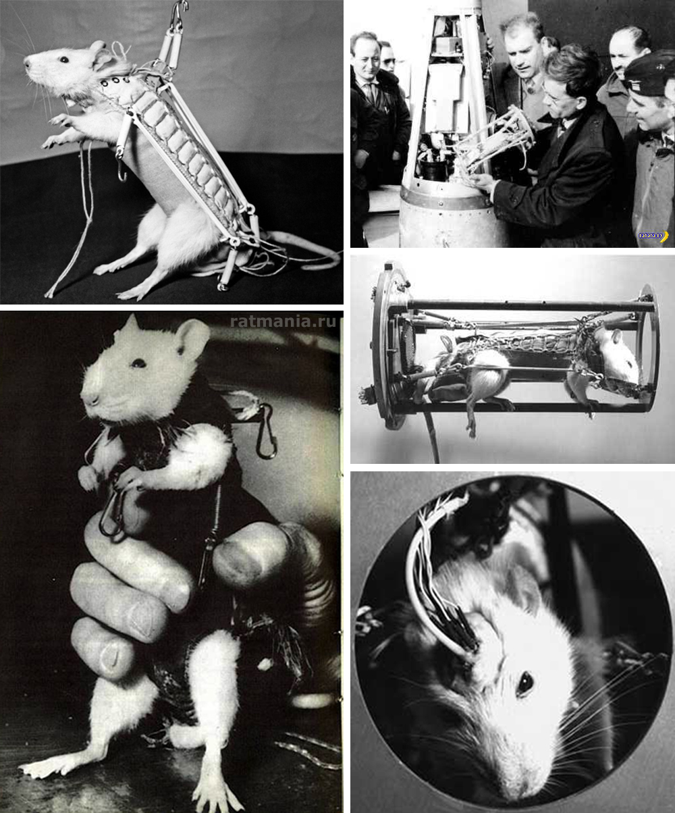
До полёта людей в космосе побывали и мыши Вот так готовили к полёту одну из них, мышонка по имени Гектор. Старт состоялся 21 февраля 1958 года на ракете Р-5А на максимальную высоту 473 км.

Slide 4
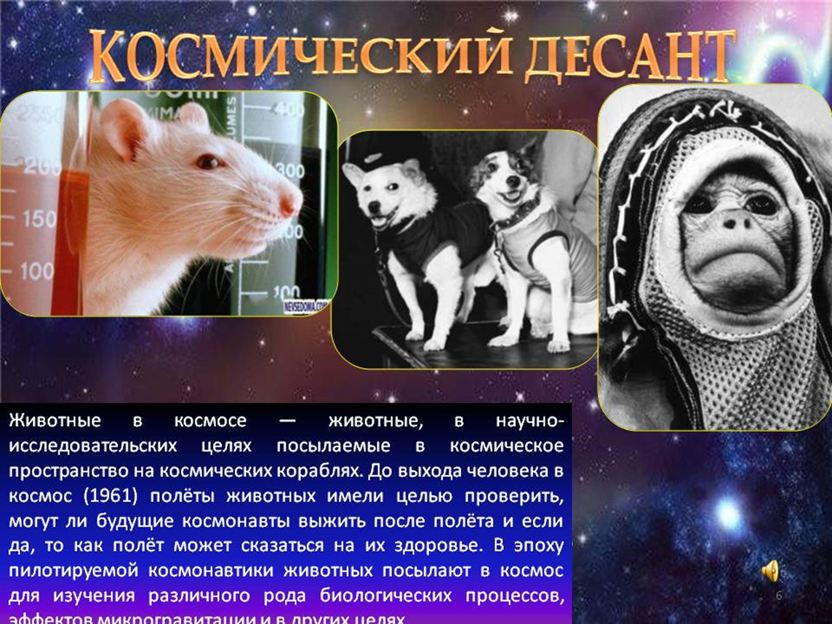

Slide 5
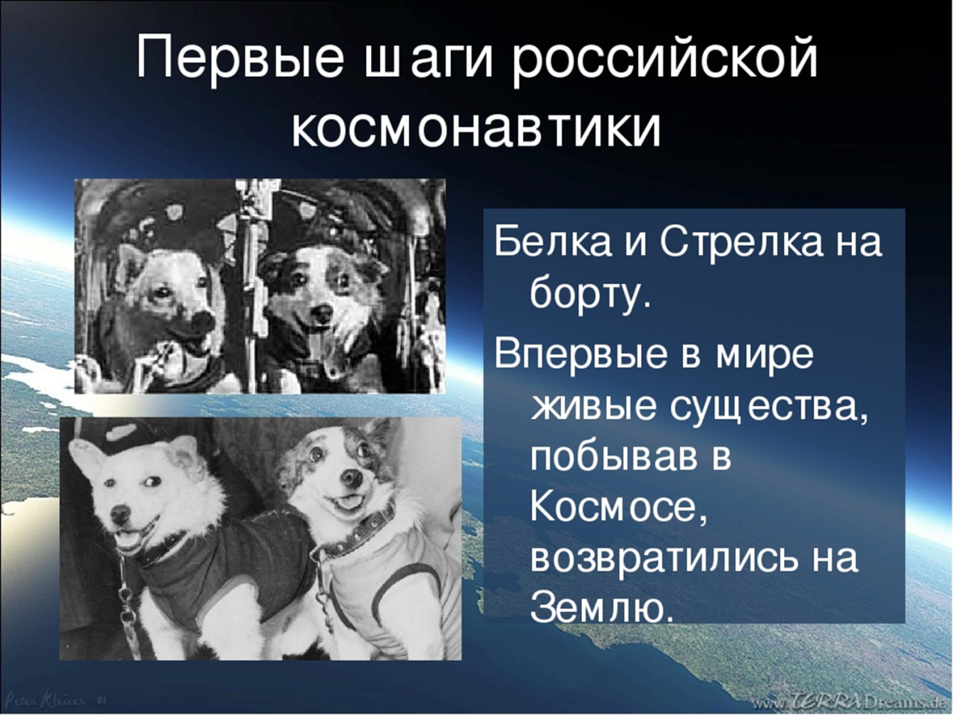
ПОЛЁТ В КОСМОС ЗНАМЕНИТЫХ СОБАК
Советские собаки-космонавты, совершившие космический полёт на корабле «Спутник-5» 19 августа 1960 года. Основной целью полёта было исследование влияния на организм животных и других биологических объектов факторов космического полёта.

Slide 6
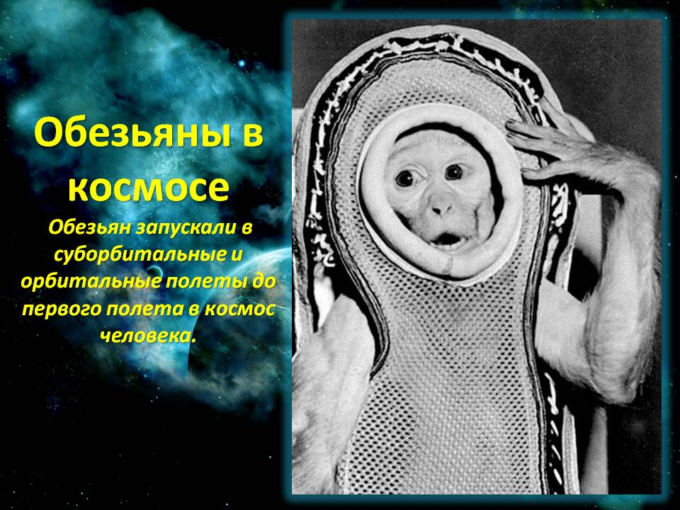
Первый шимпанзе-космонавт Хэм, летавший в космос 31 января 1961. Перед полётом его научили двигать рычаг в лево или в право. Хэм выполнил свою работу в космосе

Slide 7
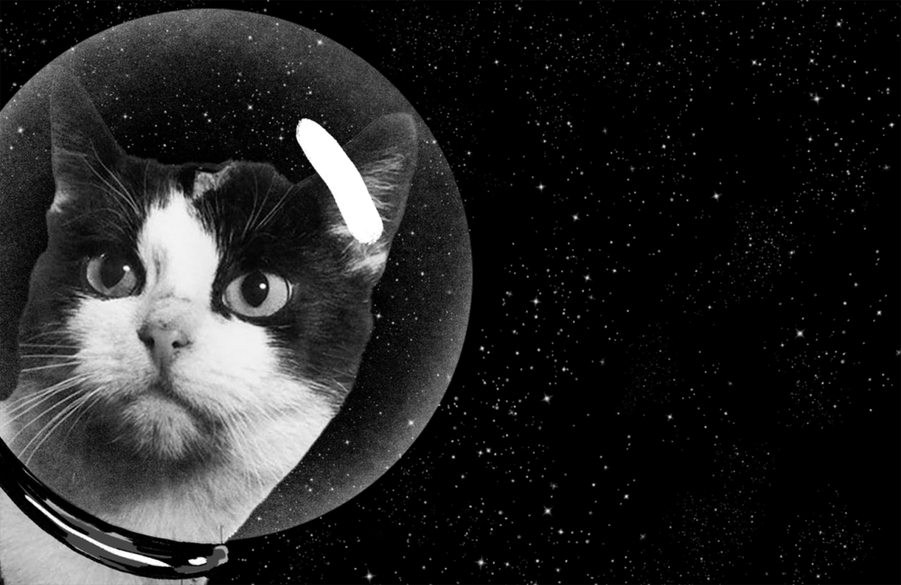
18 октября 1963 года Франция запустила в околоземное пространство ракету с кошкой на борту. Главным кандидатом на полет был кот Феликс. Однако, незадолго до запуска, кот сбежал, и его срочно заменили кошкой Фелисетт.

Slide 8
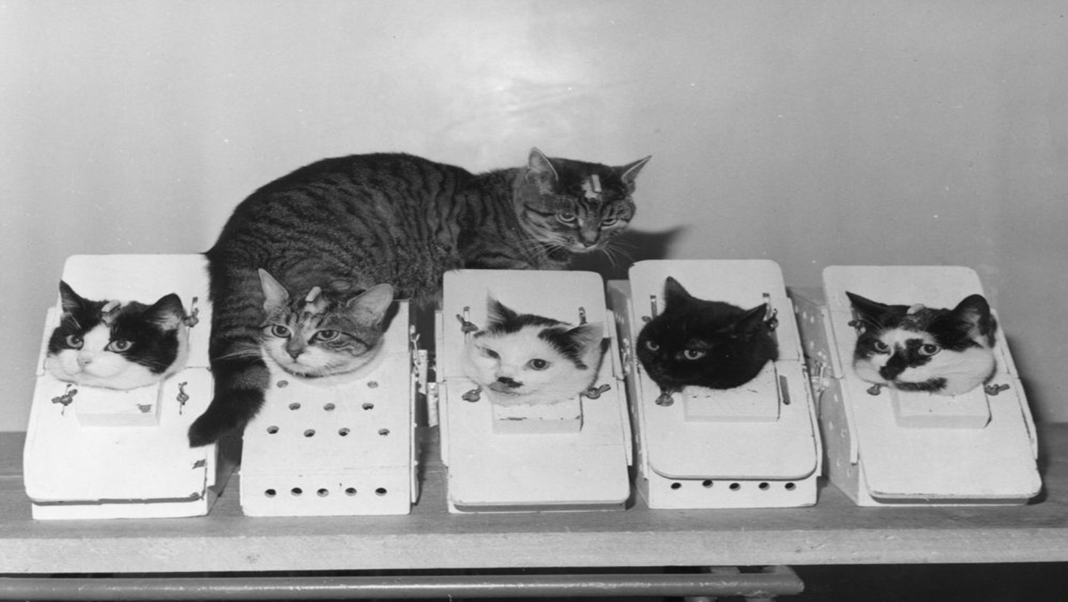
КОШКИ ГОТОВЯТСЯ К ЗАПУСКУ

Slide 9
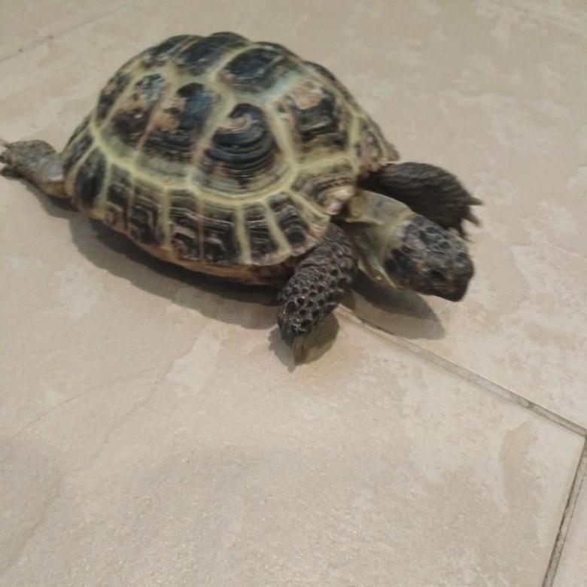
Первыми из животных добрались до Луны и совершили полет вокруг спутника черепахи. Случилось это на космическом корабле "Зонд 5" он был запущен 14 сентября 1968 году.

Slide 10
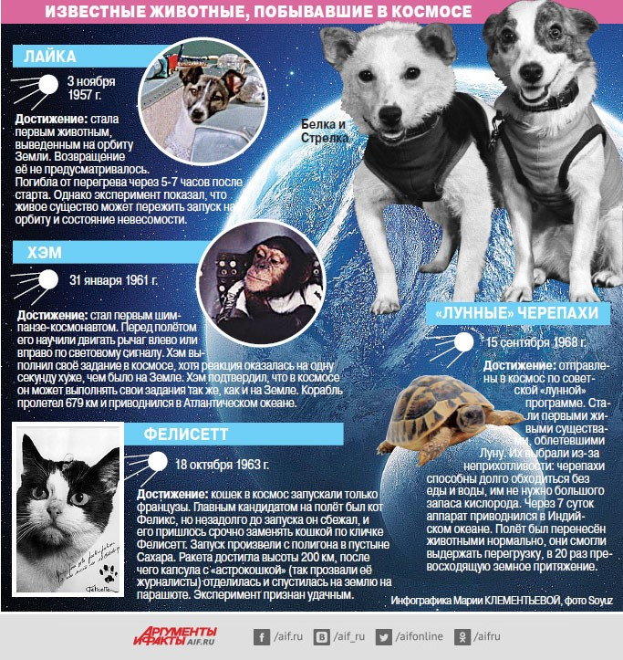

Slide 11


Slide 12
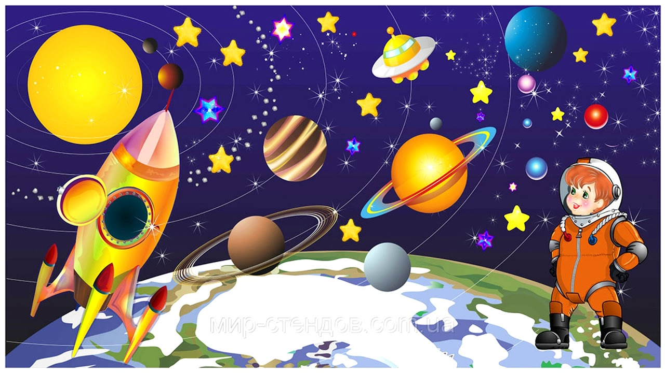
СПАСИБО
ЗА
ВНИМАНИЕ

Slide 13
Использованные Интернет-ресурсы:
https://ru.wikipedia.org/wiki/Лайка_(собака-космонавт)
https://ru.wikipedia.org/wiki/Животные_в_космосе
https://yandex.ru/images/search?text=запуск
https://yandex.ru/images/search?source=wiz&text=запуск
https://www.yandex.ru/search/?text=мыши
https://www.yandex.ru/search/?text=полет

